Slide 1
SISTEM ZA PREDIKCIJU KREDITNOG RIZIKA PREDUZEĆA ZASNOVAN NA METODU GRADIJENTNOG PODSTICANJA MAŠINSKOG UČENJA
Mentor:
Prof. Dr. Milan Milosavljević
Student:
Toma Joksimović
2016201222

Slide 2




Problem koji se rešava
Ušteda novca
Ušteda vremena
Napredna analitika
Poboljšanje predikcija
Notes:
Ušteda novca - Donose se bolje odluke o odobrenju kredita klijentima i time smanjuje gubitak novca.
Ušteda vremena - Vreme utrošeno na iscrpnu analizu podataka klijenata svedeno na minimum.
Napredna analitika - Jednostavan uvid u brojne korisne grafikone sa dodatnim filterima.
Poboljšanje predikcija - Konstantno poboljšanje predikcija vremenom kako se dodaju novi podaci.

Slide 3









Programski alati i paketi

Slide 4
Korišćeni podaci
Četiri skupa podataka:
Fakture.csv - 955 457 redova, 9 kolona
FaktureProizvodi.csv - 1 506 147 redova, 6 kolona
Kupci.csv - 2 299 redova, 4 kolone
Finansijska i vlasnička struktura.csv - 8 082 redova, 644 kolone

Slide 5
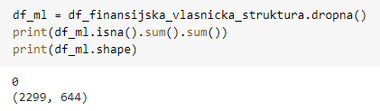

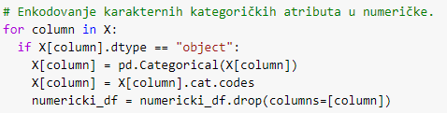
Pretprocesiranje podataka
Notes:
- Odbacivanje redova sa svim nedostajućim vrednostima
- Konverzija tipova vrednosti
- Zamena nedostajućih vrednosti srednjim
- Labelarno enkodovanje

Slide 6
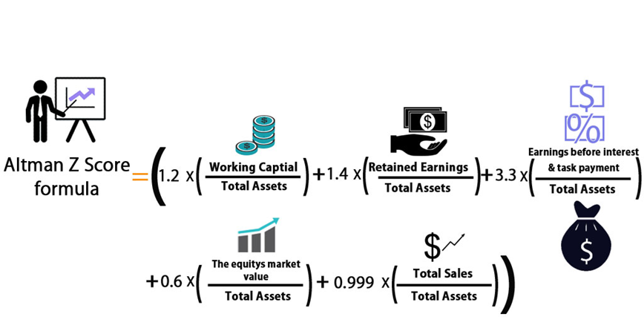
Altman Z skor formula
Notes:
Formula iz finansija koja računa skor visine kreditnog rizika preduzeća
Postoji nekoliko verzija u zavisnosti od Pravne forme, u programu se obrađuju 3 verzije

Slide 7
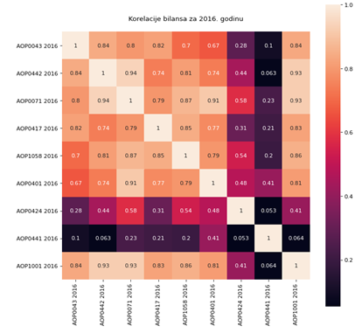
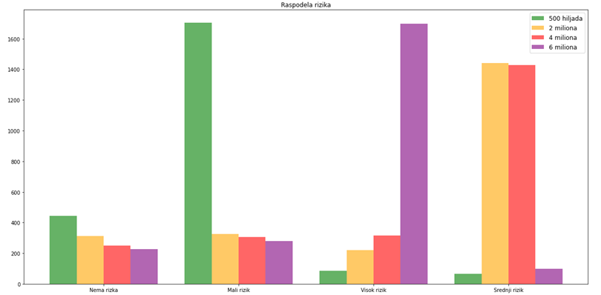
Eksplorativna analiza atributa
Notes:
Predstavlja proces istraživanja podataka kako bi se izvukle korisne informacije
Slika levo prikazuje Heat mapu sa međusobnim korelacijama bilansa stanja i uspeha
Slika desno prikazuje raspodelu 4 kategorije rizika za svaki od iznosa kredita

Slide 8

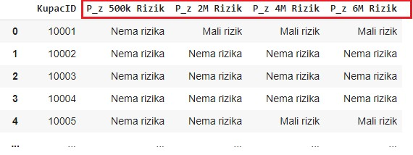
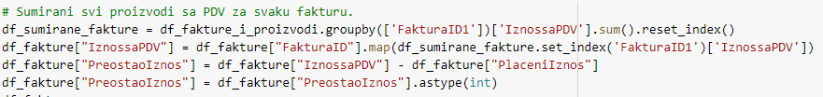
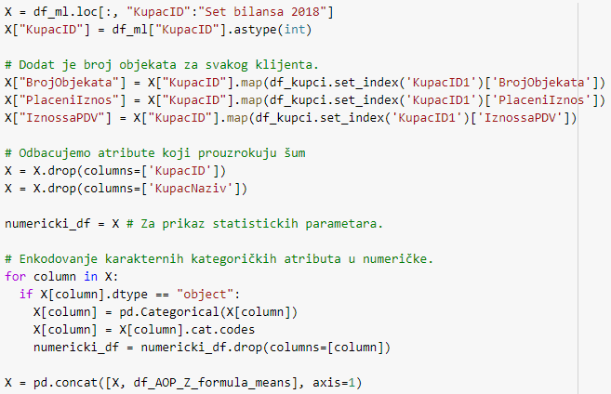
Inženjering atributa
Notes:
- Kreiranje srednjih vrednosti za sve 3 godine ključnih bilansa
- Formirana su 4 diskretizovana atributa za 4 kreditna iznosa koji su podeljeni na 4 kategorije rizika
- Kreirani su novi značajni atributi na osnovu postojećih
- Spojeni svi bitni atributi iz skupova podataka po ID tako da se formira jedinstven skup za obučavanje, odbačeni atributi KupacID i KupacNaziv jer su jedinstveni identifikatori

Slide 9
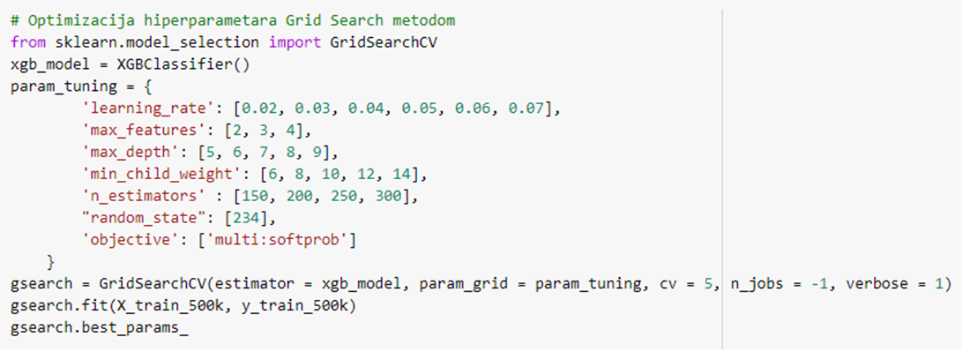
Optimizacija hiperparametara
Notes:
Metoda iscrpne pretrage po rešetci
Precizna metoda, ali sa velikom vremenskom kompleksnošću
Za sve parametre i vrednosti nalazi najbolju kombinaciju isprobavanjem svih kombinacija
Vremenski optimalnije, pametnije metode su Bajesovska, Genetski algoritmi itd.

Slide 10
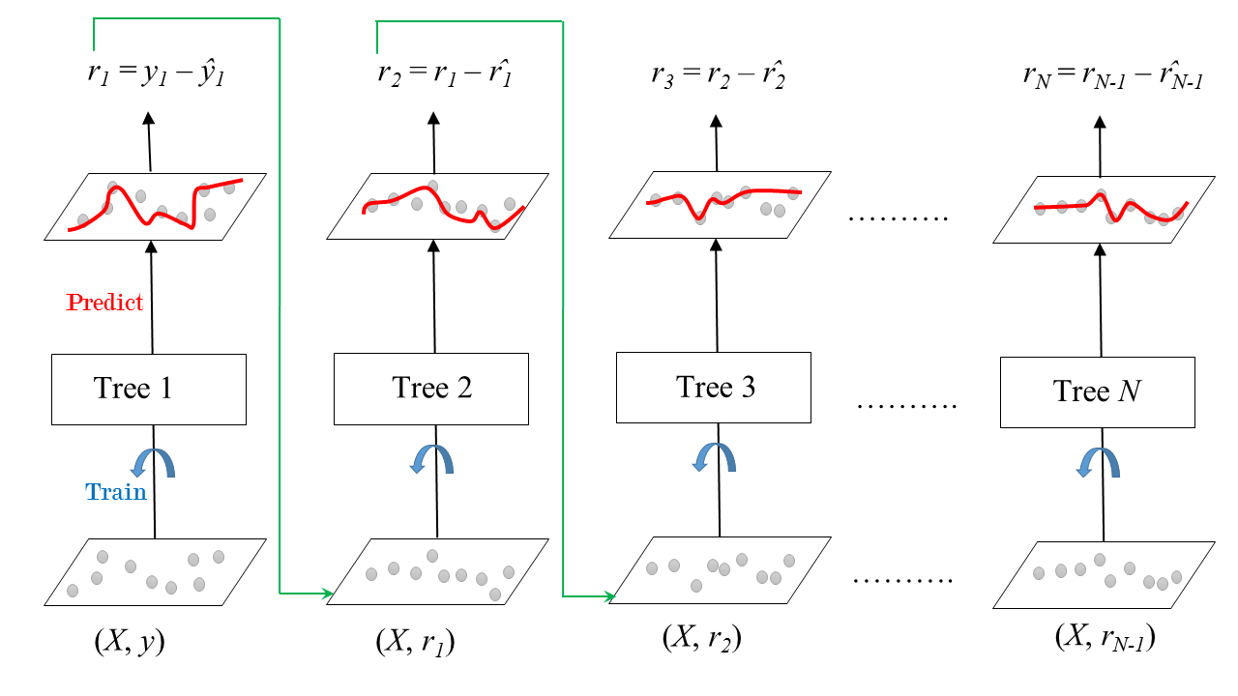

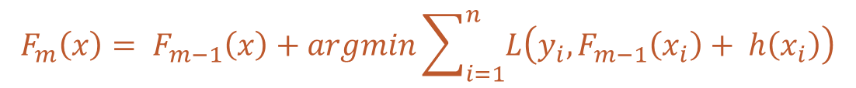
Obučavanje Gradijentnim Podsticanjem
$$F_{m}\left(x\right)= F_{m−1}\left(x\right)+ γ_{m}h_{m}\left(x\right)$$
$$F_{m}\left(x\right)= F_{m−1}\left(x\right)+argmin\sum_{i=1}^{n}{L\left(y_{i},F_{m−1}\left(x_{i}\right)+ h\left(x_{i}\right)\right)}$$
Notes:
Svako naredno stablo u ansamblu ispravlja greške prethodnog stabla
Svakom narednom modelu se kao ciljna promenljiva prosleđuje razlika između stvarne ciljne i predviđene vrednosti

Slide 11
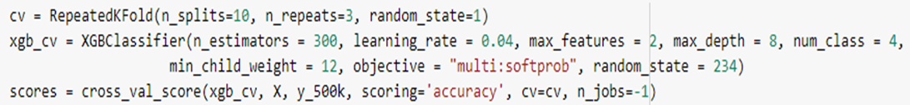
Ponavljajuća Unakrsna Validacija
Notes:
Robustnija od Unakrsne Validacije bez ponavljanja kada postoje zašumljeni podaci
Podela skupa podataka u zadani broj delova
Iterativno se svaki put model iznova obučava nad drugim test skupom
Na konkretnom primeru se skup podelio na 10 jednakih delova
Ceo proces se ponavlja 3 puta, ovaj parametar se određuje u zavisnosti od šuma u skupu
Razmatra se prosečna tačnost (89.5 %)

Slide 12
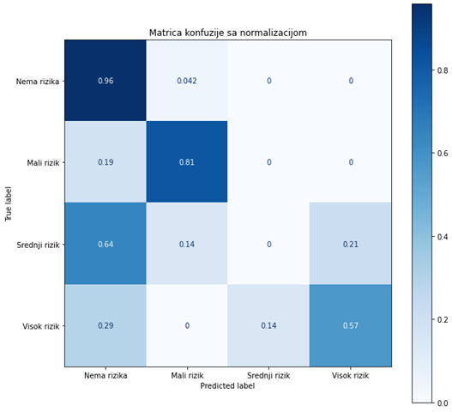
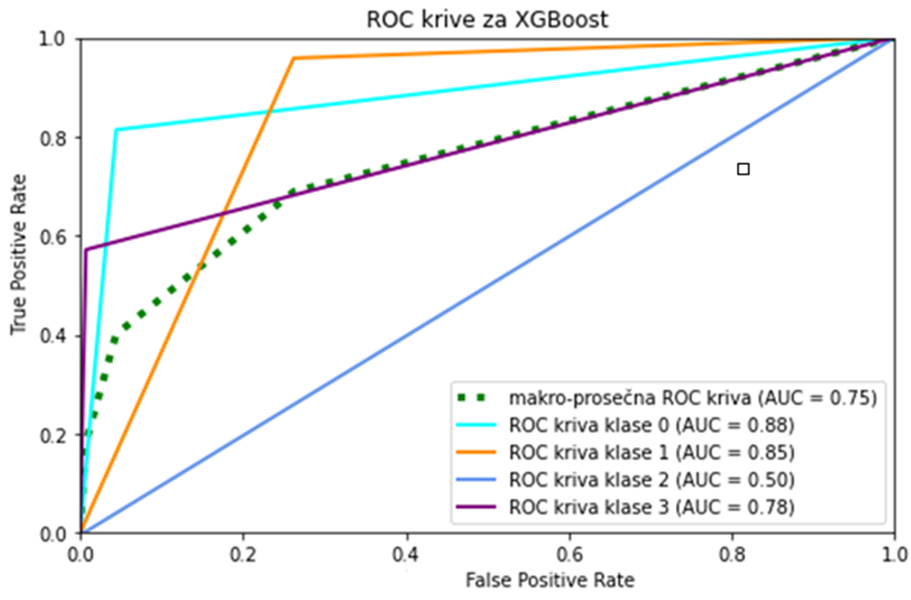
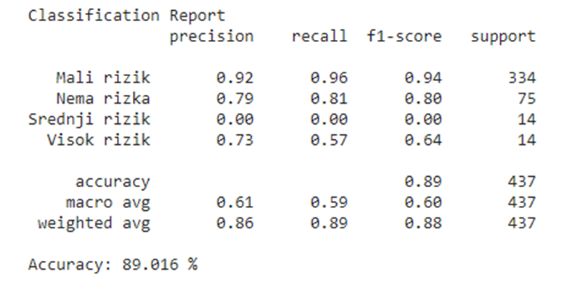
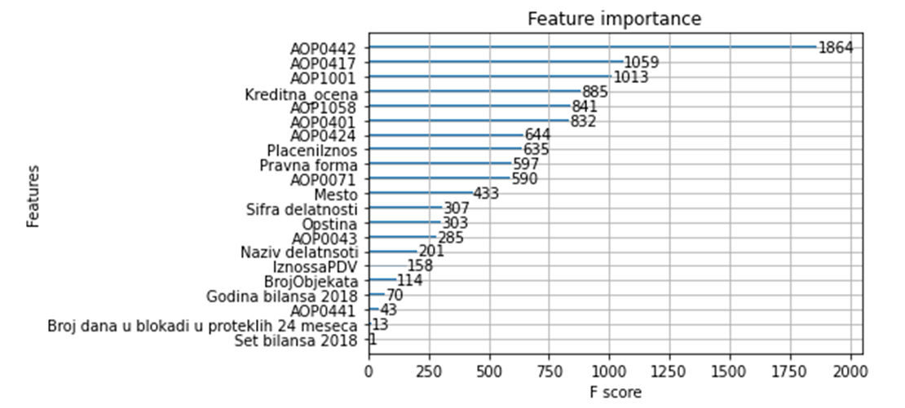
Evaluacija modela

Slide 13
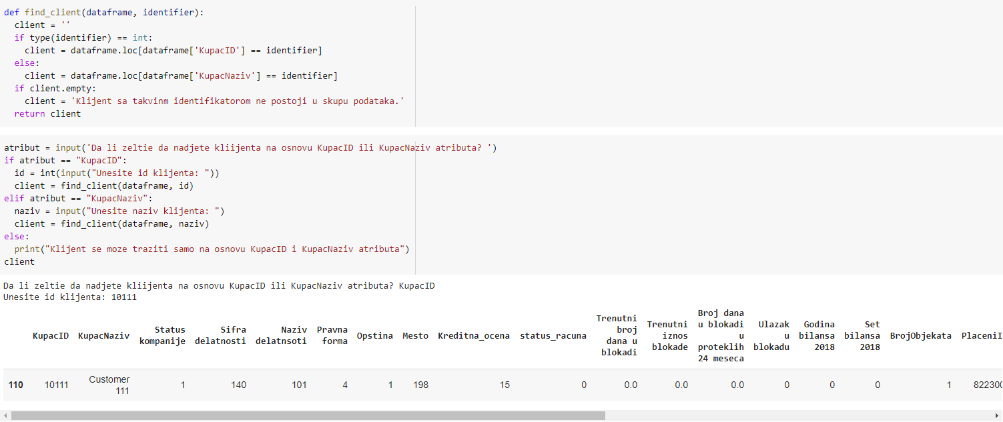
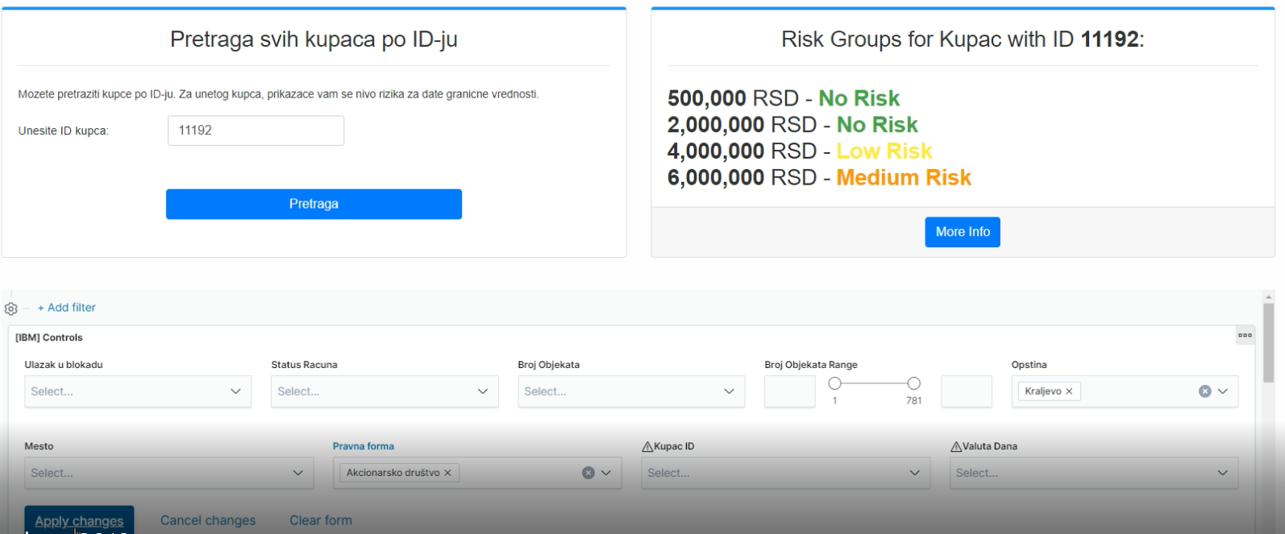
Primena modela
Kako sada izgleda?
Kako će izgledati?

Slide 14




Moguća unapređenja
Naprednija optimizacija hiperparametara
Dodatna LSTM mreža
Uvođenje u Klaud
Proširenje na bankarski sektor
Notes:
Naprednija optimizacija hiperparametara - Optimizacija hiperparametara efikasnijom i vremenski manje zahtevnom metodom od Pretrage po rešetci.
Dodatna LSTM mreža - Dodavanje LSTM neuronske mreže radi dodatne predikcije bankrotstva preduzeća.
Uvođenje u Klaud - Uvođenje softvera u Klaud okruženje radi bolje skalabilnosti i produkcionih performansi.
Proširenje na bankarski sector - Nadogradnja softvera tako da podržava predikciju kreditnog rizika za klijente banke.

Slide 15
Pitanja ?

